Slide 1
資料爬蟲

Slide 2
104
基本的爬蟲概念在下面這個網址說的蠻清楚的，照著做就好
https://blog.jiatool.com/posts/job104_spider/
流程：
確定需求：撈某分類的搜尋結果（職缺）及其詳細資料
從 F12 的 network 去找可能的請求
確定請求格式與參數
確定回覆格式

Slide 3
hahow
需求：找出特定“關鍵字”之已開設課程的詳細資料及學生回覆
流程：
撈出關鍵字的搜尋結果（相關課程有哪些）
撈出單一課程的詳細資料及學生回覆

Slide 4
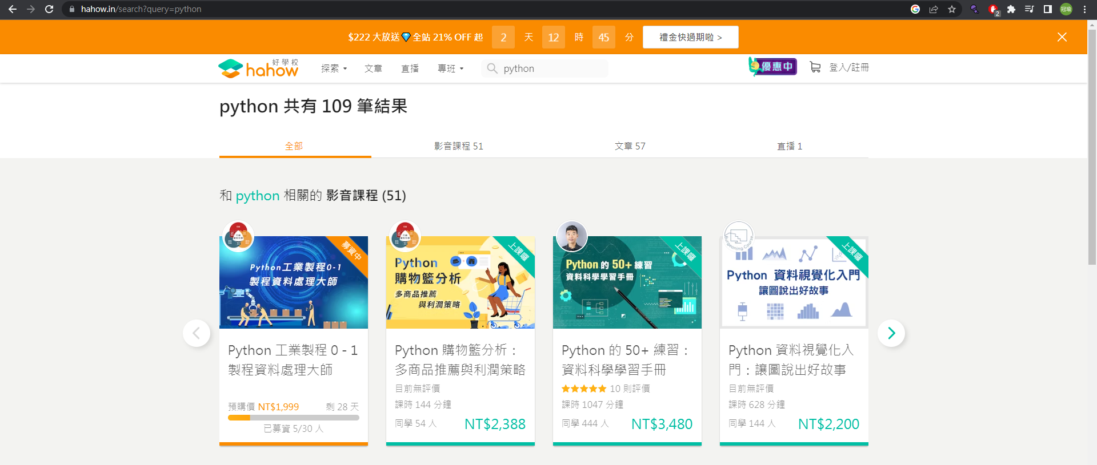
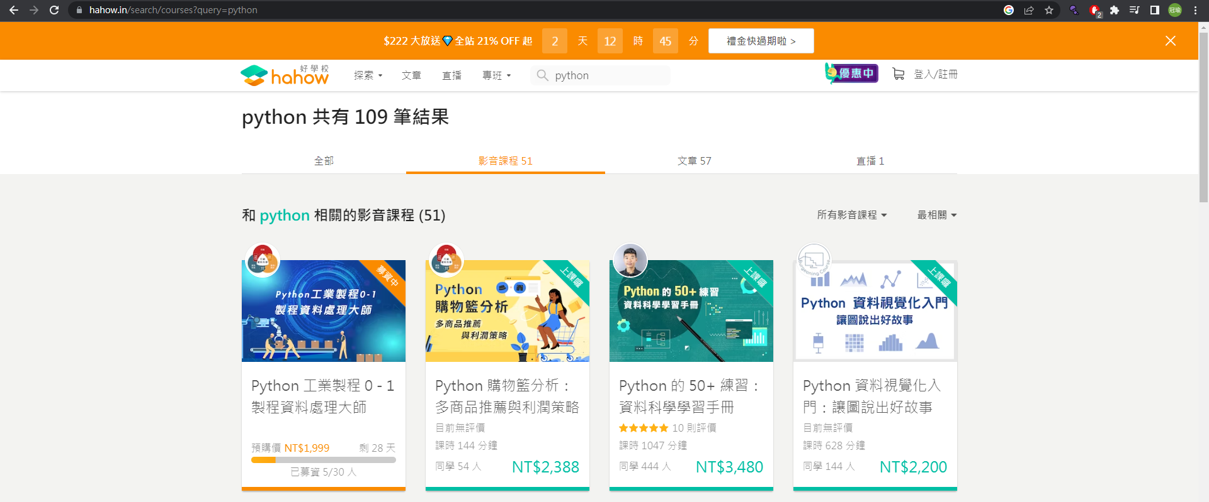
hahow-撈關鍵字搜尋結果（課程）
先隨便搜尋一個關鍵字，然後看一下 network 那邊有沒有打相關的 API
觀察網站架構，目標是影音課程的資料，記得要切 tab 到影音課程
https://hahow.in/search?query=python
https://hahow.in/search/courses?query=python

Slide 5
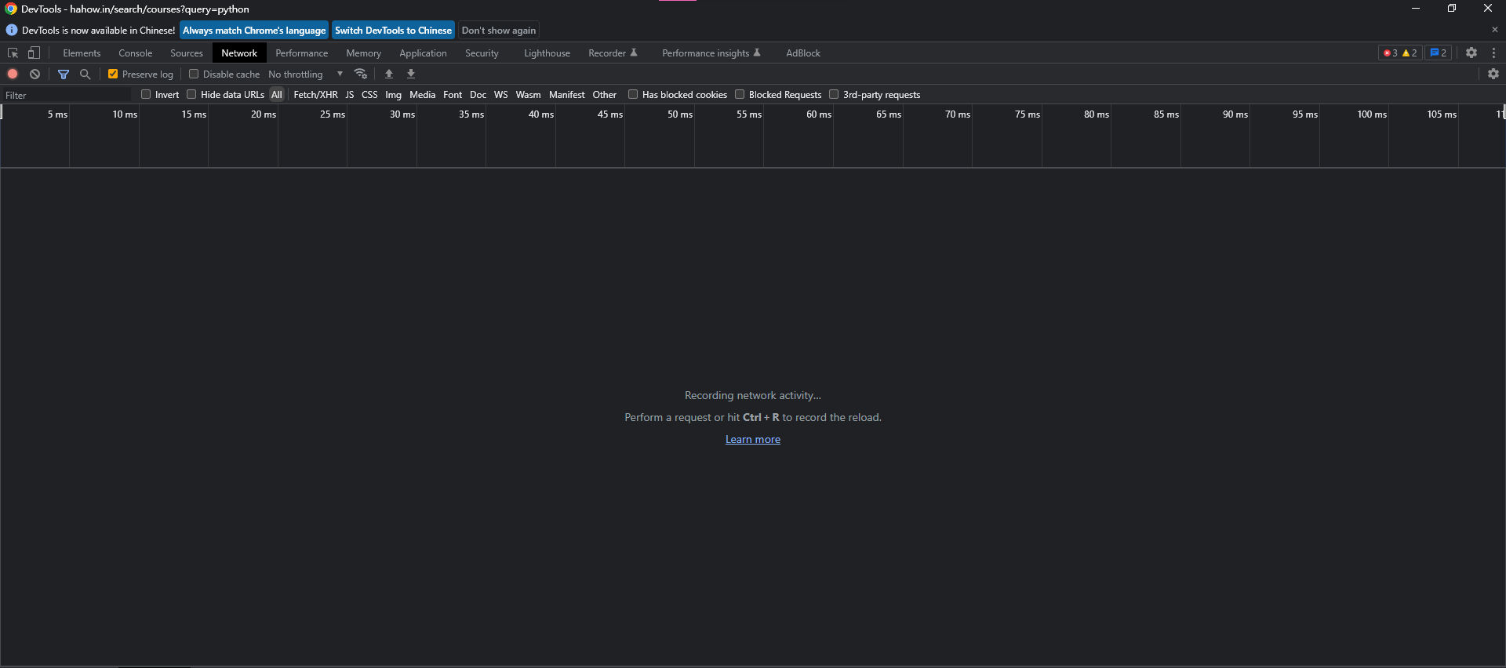
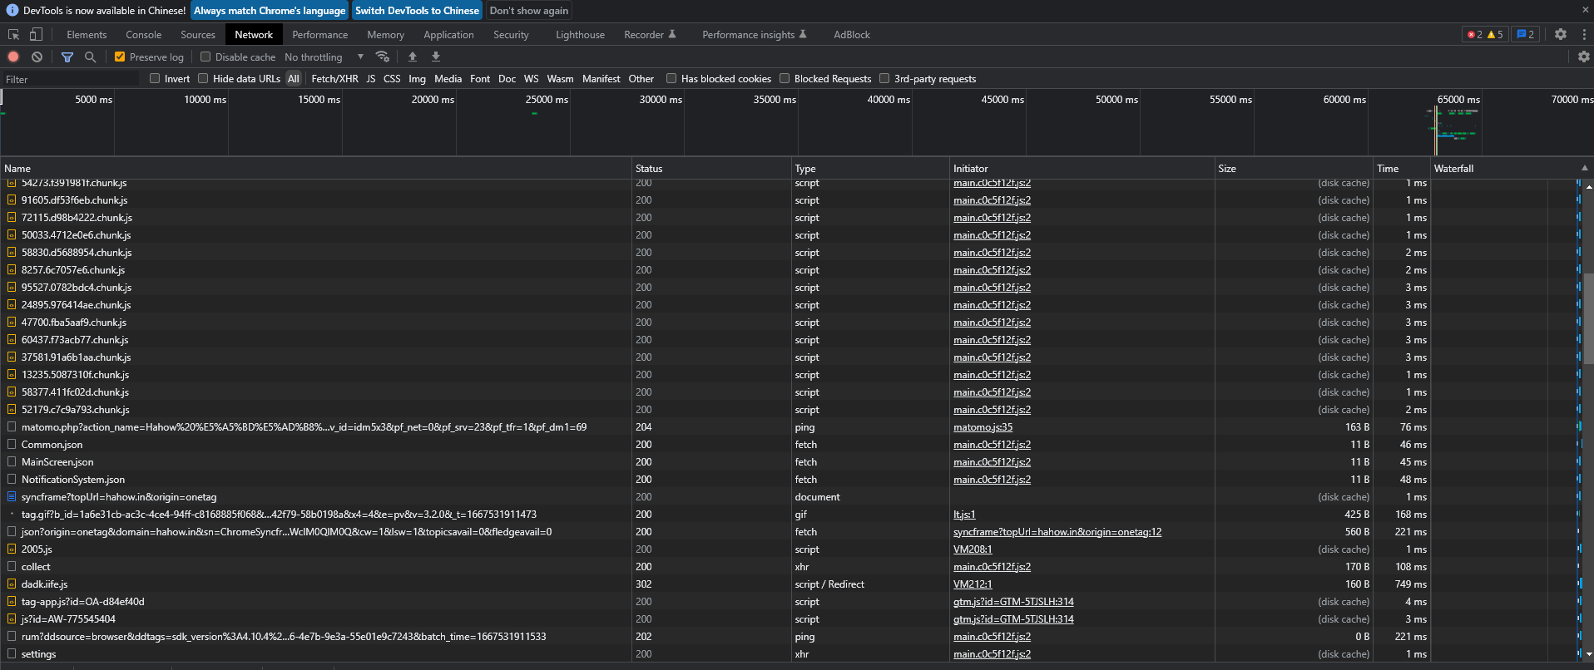
接下到 F12 中找線索
若一開始頁面是空的，打開 F12 再重整頁面
這邊可以過濾檔案格式，通常資料以 json 為主，選 Feteh/XHR 可以過濾出來

Slide 6
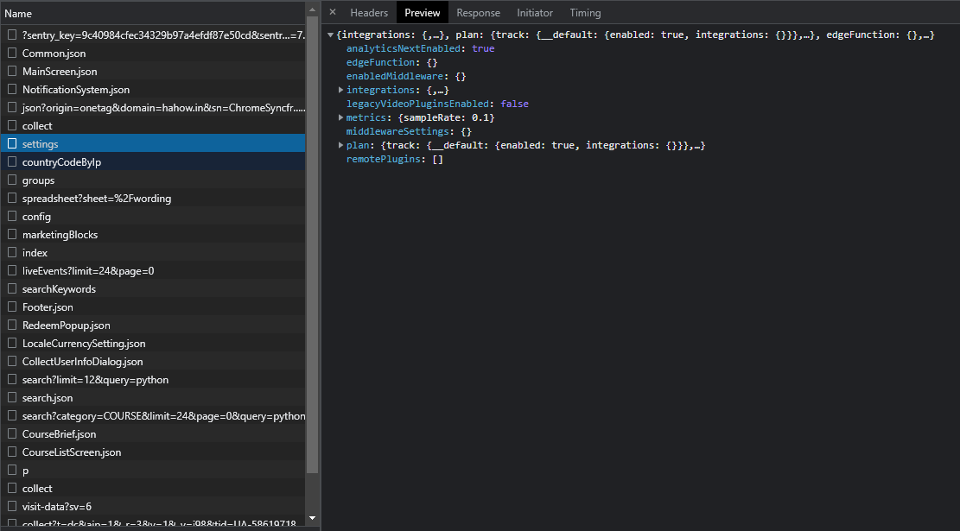
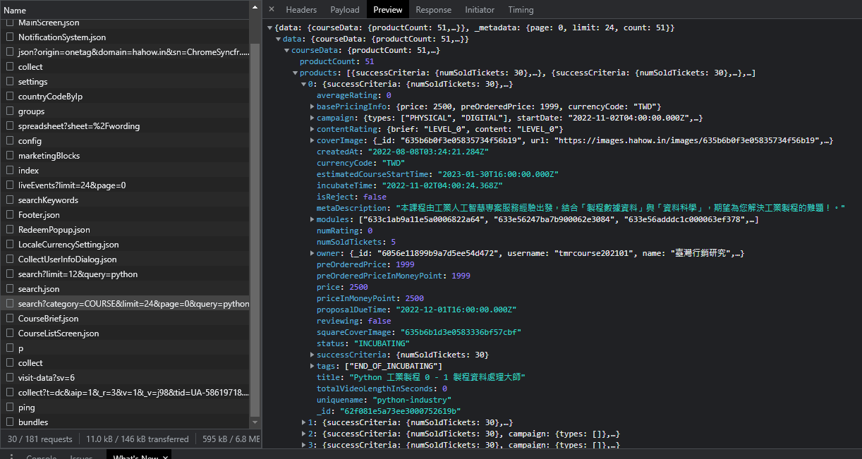
接下來可以觀察一下有哪些可能是我們要的，或是一筆一筆看也可以
善用右邊的 Preview 觀察資料
最後找到打出去的 API 網址
課程資訊

Slide 7
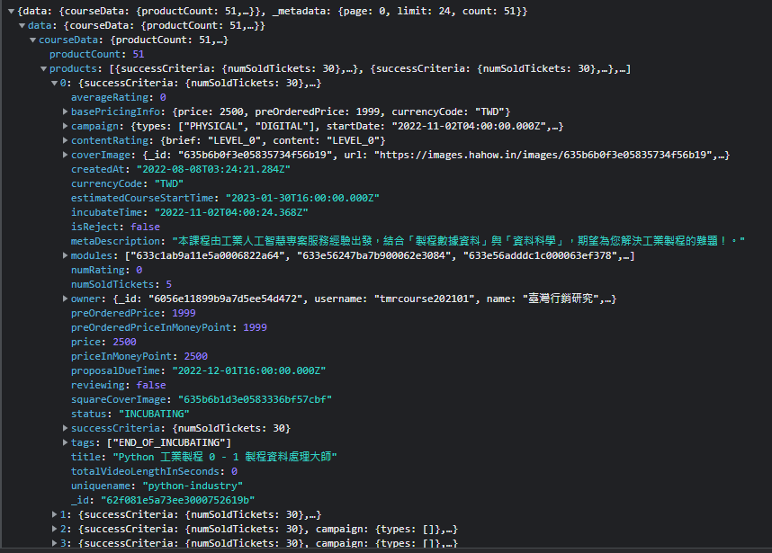

資料格式觀察
課程資訊放在 data > courseData > products
需要的欄位資料有
_id
title
metaDescription
owner > name
status
numSoldTickets
因為 owner 中沒有詳細資料 所以要另外撈

Slide 8
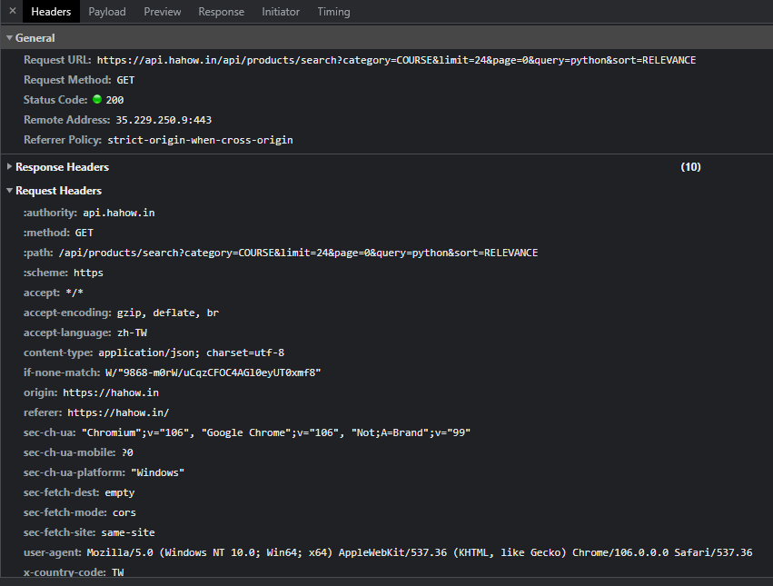
切到 header
觀察 Request URL：https://api.hahow.in/api/products/search?category=COURSE&limit=24&page=0&query=python&sort=RELEVANCE
猜測參數意義
Category：分類
Limit：一次可以撈幾筆資料
Page：第幾頁
Query：搜尋關鍵字
Sort：排序依據
這邊我們只需要對 limit、page、query下手即可
最後注意 Request header referer：https://hahow.in/

Slide 9
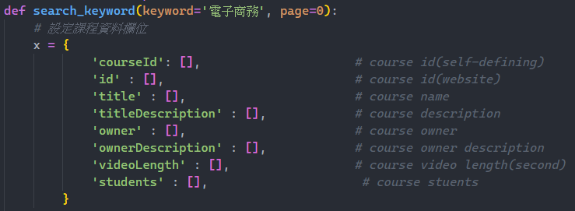
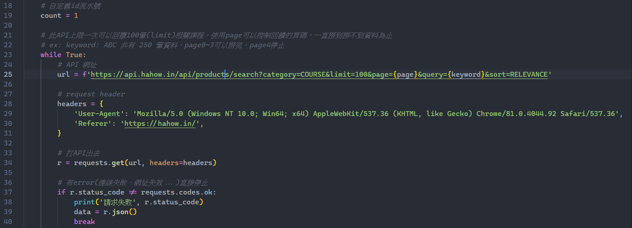
一開始先把要用到的欄位訂好
接下來用 loop 把所有搜尋頁面(page)的結果取出來(詳細看註解)
設定網址(將對應的參數放進 URL 中)跟 headers後，使用request 送出請求
若請求失敗就中斷

Slide 10
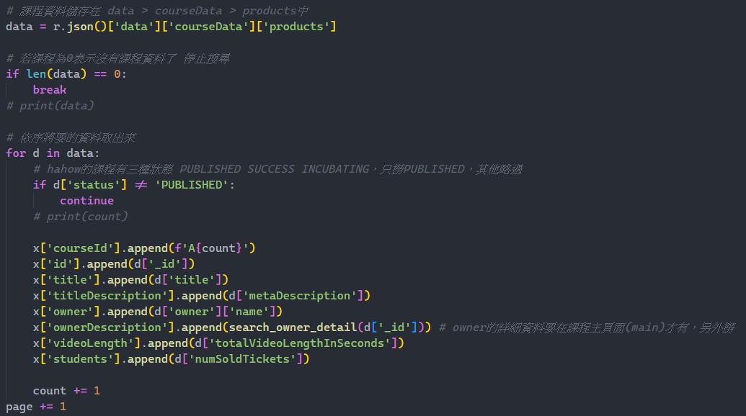

接下來依照剛剛觀察的資料格式，把對應的 json 欄位資料取出來，放到一開始設好的欄位中
** 注意只需要撈 status == PUBLISHED的資料，其他狀態資料會有問題不撈
因為需要另訂流水 id，使用 count當作計數器，不可以使用 enumerate，否則遇到略過的課程會跳號
把蒐集到的資料用 DateFrame 回傳就完成了

Slide 11
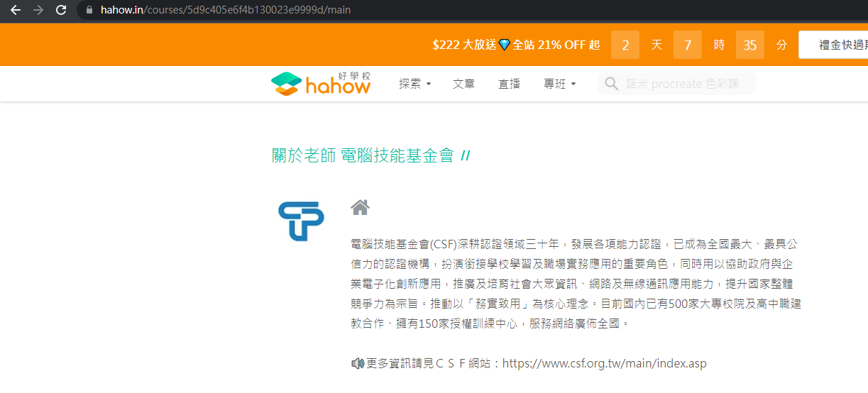
剛剛有提到 owner 中沒有描述資料，進到課程頁面觀察
只有在 main 這頁中有詳細的描述 >> 找 json 請求 API

Slide 12
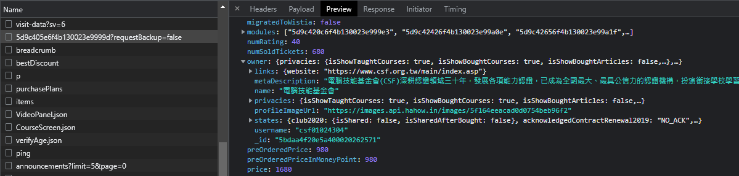
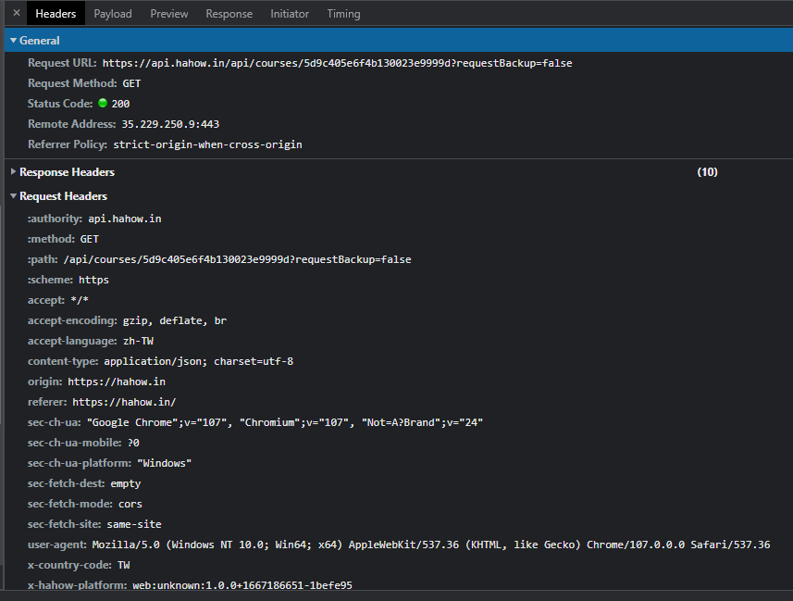
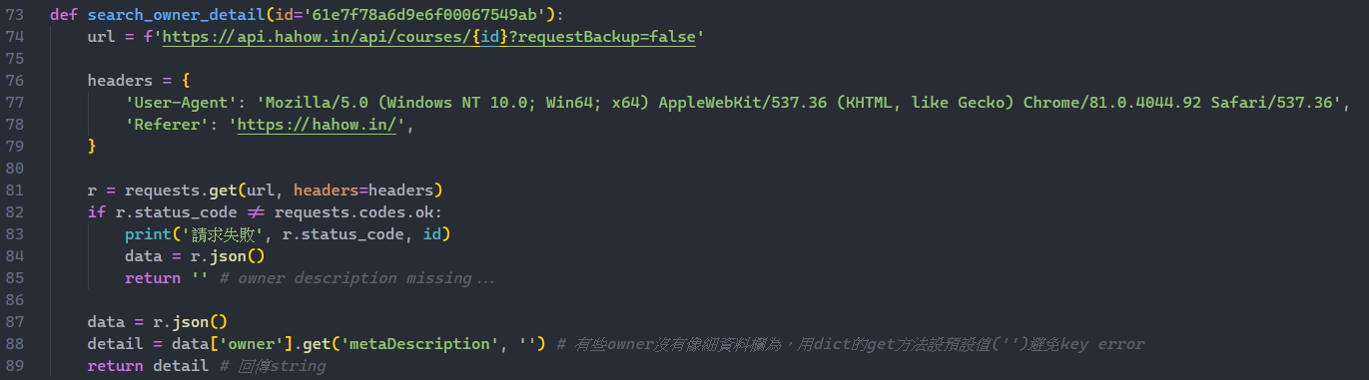
找到請求的 API 後，跟剛剛一樣請求一次

Slide 13
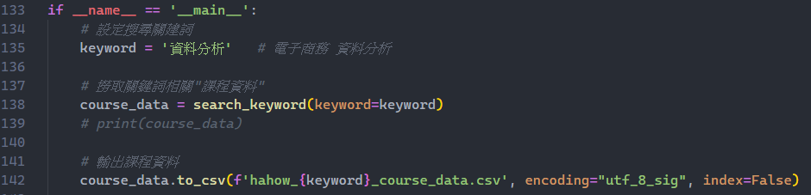
主程式的部分，設好關鍵詞並執行剛剛寫好的 function 即可
把拿到的資料輸出成 csv，記得設定編碼，否則中文會變成亂碼，index 視需求自由設定

Slide 14
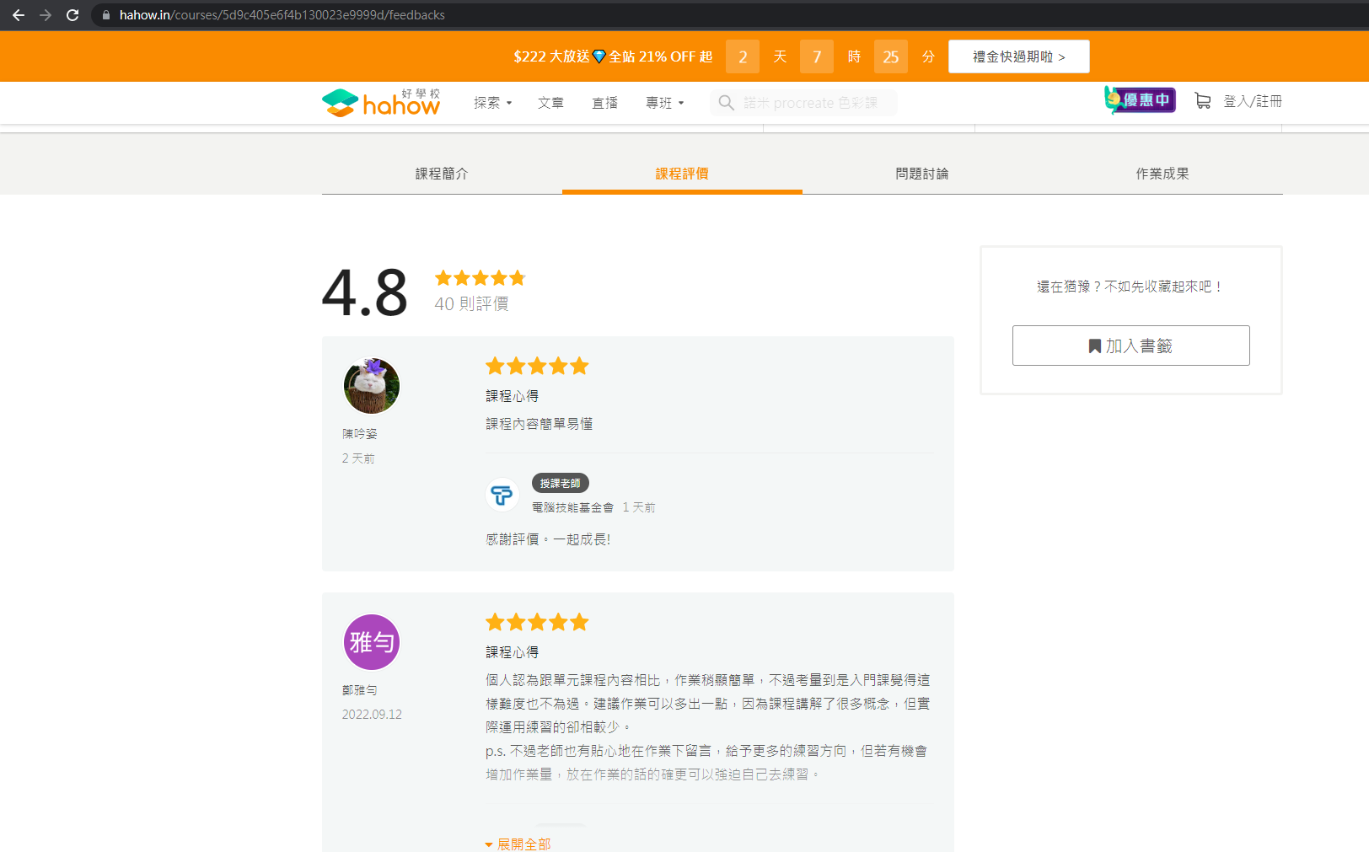
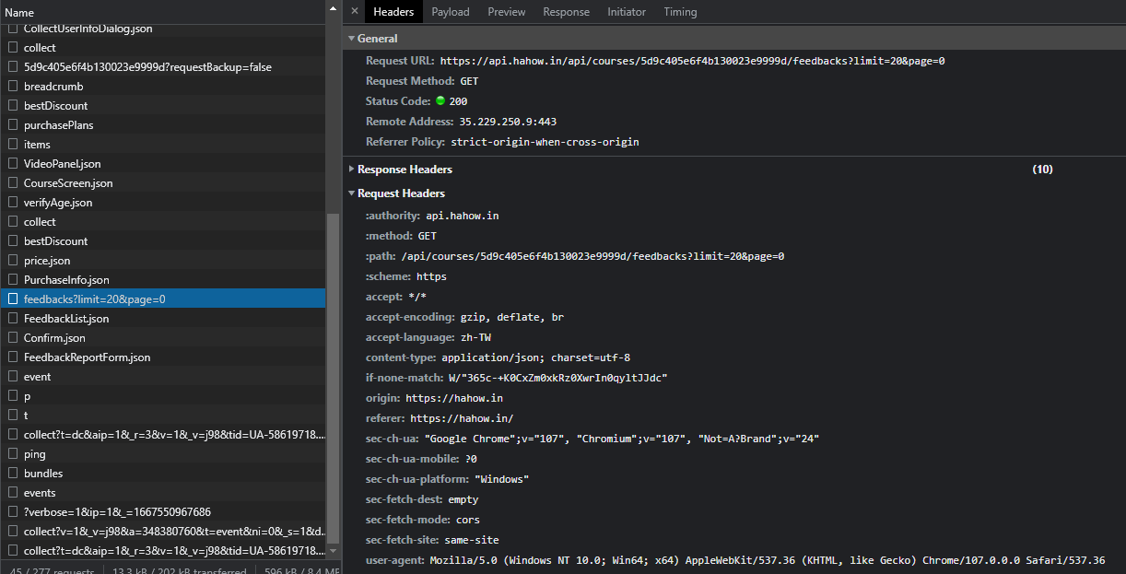
接下來要撈課程的學生回饋(回覆)
先切到回饋的頁面
一樣從 network 中找 API
找到一個 feedback 開頭的 請求
https://hahow.in/courses/5d9c405e6f4b130023e9999d/feedbacks

Slide 15
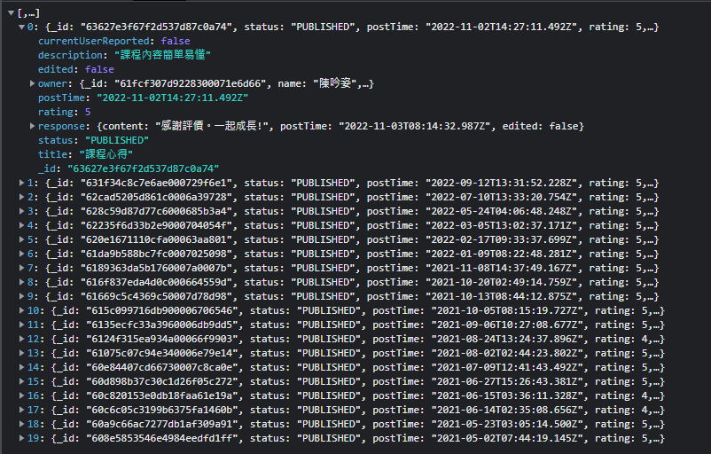
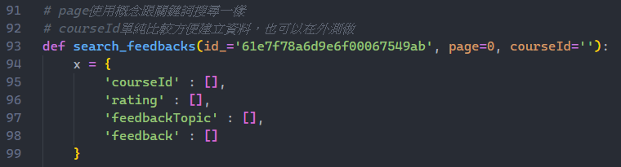
觀察資料，所有評論都被包在一個 list 裡面，依序取出即可
會用到的欄位有
title
description
rating
一開始一樣設定好欄位

Slide 16
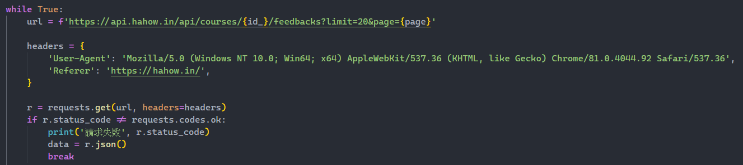
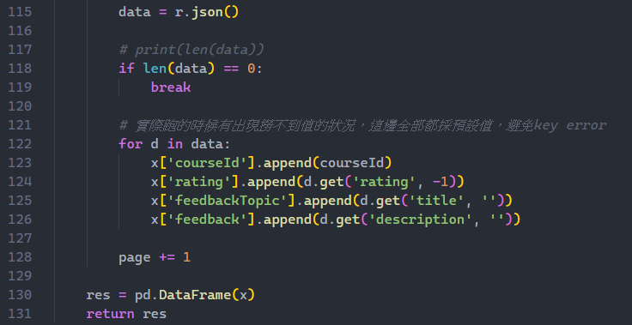
將參數 id 及 page 放入 url，設定 headers 後，用 requests 送出請求，若失敗就中斷
將資料轉乘 json 後，若長度為 0，表示這個 page 已經沒有資料了，就不用繼續撈
用 loop 依序把各評論的對應資料取出來放入一開始設定的欄位中，最後轉 DateFrame 後回傳
** 實際跑的時候有出現撈到空值的問題
這種時候可以用 dict 提供的 get 方法
若取不到 key 時，會自動回傳預設值，避免 key error
Ex: data.get(‘key’, ‘default data’)

Slide 17
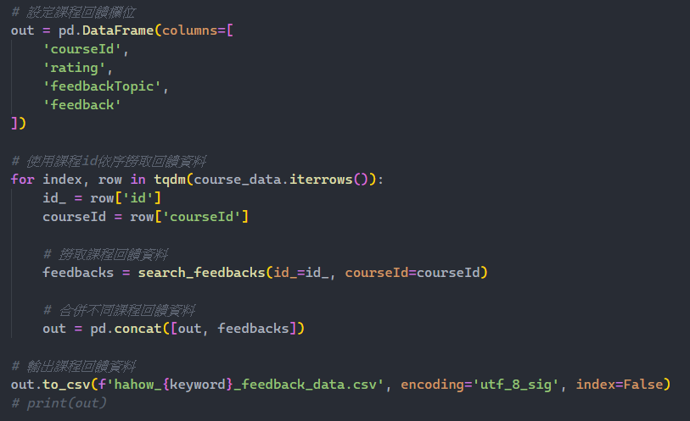
主程式的部分，先設定回饋的資料欄位格式
迭代剛剛拿到的課程資料，取出課程 id 後，餵給蒐集課程回饋資料的 function
因為要把所有回饋併成一個 csv，用 pandas 的 concat 進行合併
完成後輸出 csv 就完成了（注意編碼跟 index 需求）
tqdm 是用來觀察每個迭代的花費時間
我的習慣是用來看 loop 有沒有正常運行及預估所需時間

